Slide 1
PHÂN TÍCH VÀ KHÁM PHÁ
DỮ LIỆU
(EXPLORATORY D ATA ANALYSIS – EDA)
Thành viên nhóm:
Nguyễn Vũ Hào – MSSV: 3122410098
Trần Duy Khương – MSSV: 3122410192
Võ Thị Thương – MSSV: 3122410408
Tp. Hồ Chí Minh, 2025

Slide 2
Agenda
1. Vai Trò Của Phân Tích Khám Phá Dữ Liệu (EDA)
2. Thống Kê Mô Tả – Các Thước Đo Trung Tâm
3. Trực Quan Hóa Dữ Liệu (Data Visualization)
4. Phân Tích Đơn Biến (Univariate) và Phân Tích Hai Biến (Bivariate)
5. Tổng Kết

Slide 3

Vai Trò Của Phân Tích Khám Phá Dữ Liệu (EDA)
Khái niệm EDA
EDA là quá trình phân tích và khám phá dữ liệu, là trọng tâm của bài
tập lớn này.
Phân tích Dữ liệu
Khám phá Dữ liệu
Mục tiêu chính của EDA
Xác định dữ liệu "trông như thế
nào": cấu trúc, xu hướng, phân
tán.
Tầm quan trọng
Áp dụng kỹ thuật thống kê để
hiểu sâu về bản chất dữ liệu.
EDA tạo nền tảng vững chắc cho các bước
phân tích nâng cao như mô hình hóa hoặc dự
đoán.
Phát hiện mối quan hệ tiềm ẩn
Kết hợp phương pháp để báo cáo
giữa các biến số.
trở nên trực quan, dễ hiểu.
Nền tảng vững chắc
Phân tích nâng cao
Mô hình hóa & Dự đoán
Lý thuyết cơ bản
Thực hành ứng dụng
Phân tích chuyên sâu
Thống kê mô tả
Trực quan hóa
Đơn biến/Hai biến

Slide 4
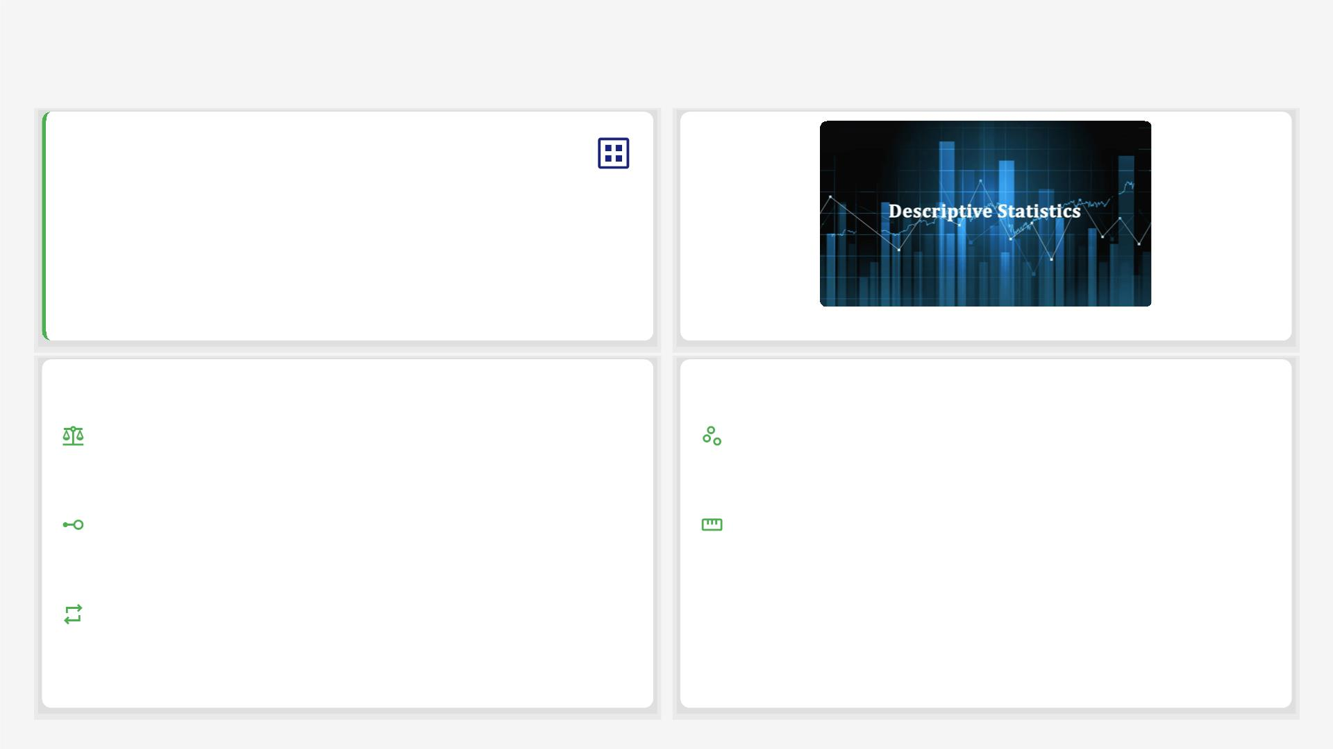
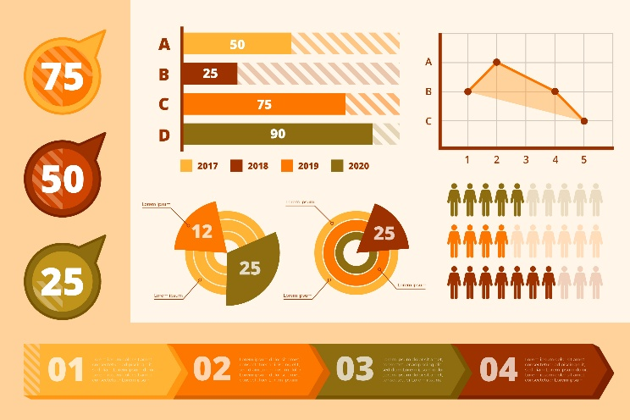
Thống Kê Mô Tả – Các Thước Đo Trung Tâm
Định Nghĩa: Thống Kê Mô Tả
Là nhánh thống kê sử dụng các phương pháp để tóm tắt,
sắp xếp, và mô tả các đặc điểm chính của tập dữ liệu đã thu
thập.
Thước đo Xu hướng Trung tâm
Thước đo Độ phân tán
Trung bình (Mean)
Phương sai (Variance)
Thước đo phổ biến nhất, thể hiện giá trị trung tâm. Nhạy cảm với
ngoại lai.
Đo lường mức độ phân tán quanh giá trị trung bình. Khó diễn giải
do đơn vị bình phương.
Trung vị (Median)
Độ lệch chuẩn (STD)
Giá trị nằm chính giữa tập dữ liệu. Đáng tin cậy hơn khi dữ liệu bị
lệch hoặc có ngoại lai.
Có cùng đơn vị với dữ liệu gốc, giúp việc diễn giải trực quan và
dễ dàng hơn.
Mốt (Mode)
Giá trị xuất hiện thường xuyên nhất. Hữu ích cho dữ liệu phân
loại.

Slide 5
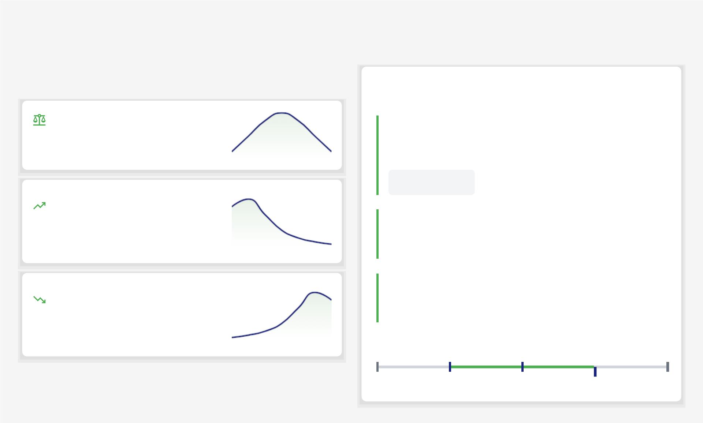
Dạng Phân Phối và Khoảng Tứ Phân Vị (IQR)
Các Dạng Phân Bố Cơ Bản
Khoảng Tứ Phân Vị (IQR)
Đối xứng (Symmetrical)
Định nghĩa
Hình dạng đối xứng, điển hình là phân bố
chuẩn (Mean = Median = Mode).
Là khoảng cách giữa Tứ phân vị thứ ba (Q3) và Tứ phân
vị thứ nhất (Q1).
IQR = Q3 – Q1
Lệch phải (Positively
Skewed)
Ý nghĩa
Đuôi kéo dài về giá trị lớn, Trung bình >
Trung vị.
Đo độ phân tán của 50% dữ liệu ở giữa, thể hiện sự biến
động của phần trung tâm của tập dữ liệu.
Vai trò
Lệch trái (Negatively
Skewed)
Là thước đo độ phân tán đáng tin cậy khi dữ liệu có
chứa giá trị ngoại lai hoặc phân bố bị lệch.
Đuôi kéo dài về giá trị nhỏ, Trung bình <
Trung vị.
Q1
IQR (50% dữ liệu)
Q3
Min
Median
Max

Slide 6
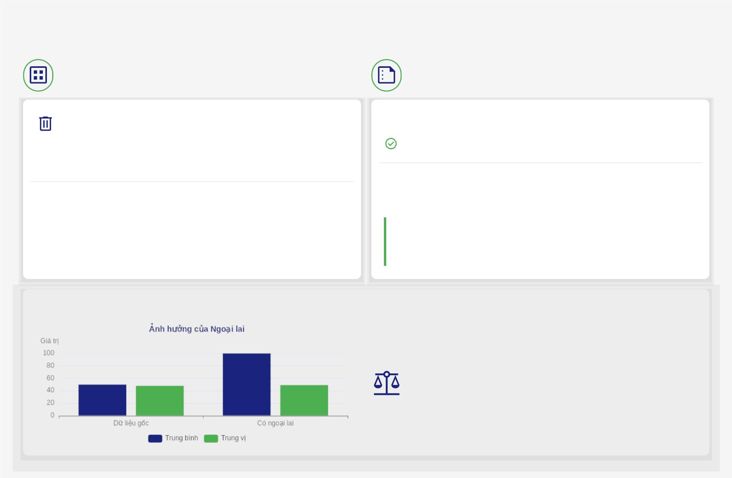
Tiền Xử Lý: Xử Lý Thiếu Dữ Liệu và Ngoại Lai
1. Xử lý Giá trị Thiếu
2. Xử lý Giá trị Ngoại lai
Loại bỏ (Deletion)
Phát hiện
Áp dụng nếu số lượng giá trị thiếu nhỏ và phân bố ngẫu
Dùng Boxplot hoặc quy tắc 1.5 x IQR.
nhiên.
Thay thế (Simple Imputation)
Tác động & Cách xử lý
• Trung bình (Mean): Dùng với dữ liệu đối xứng.
• Tác động: Ngoại lai làm Trung bình bị sai lệch lớn.
Nếu là lỗi nhập liệu: cần loại bỏ hoặc sửa chữa.
• Trung vị (Median): Ưu tiên khi dữ liệu có ngoại lai hoặc
bị lệch.
Nếu là quan sát hợp lệ: nên sử dụng Trung vị/IQR thay
vì Trung bình/STD.
Hiểu rõ sự khác biệt: Trung bình vs. Trung vị
Trung bình rất nhạy cảm với ngoại lai, trong khi Trung
vị giữ vững tính ổn định, phản ánh chính xác hơn giá trị
trung tâm khi có các điểm bất thường.

Slide 7
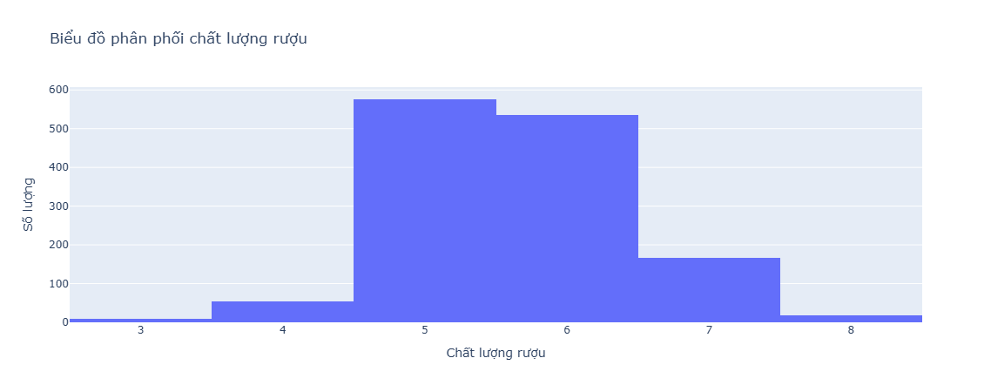
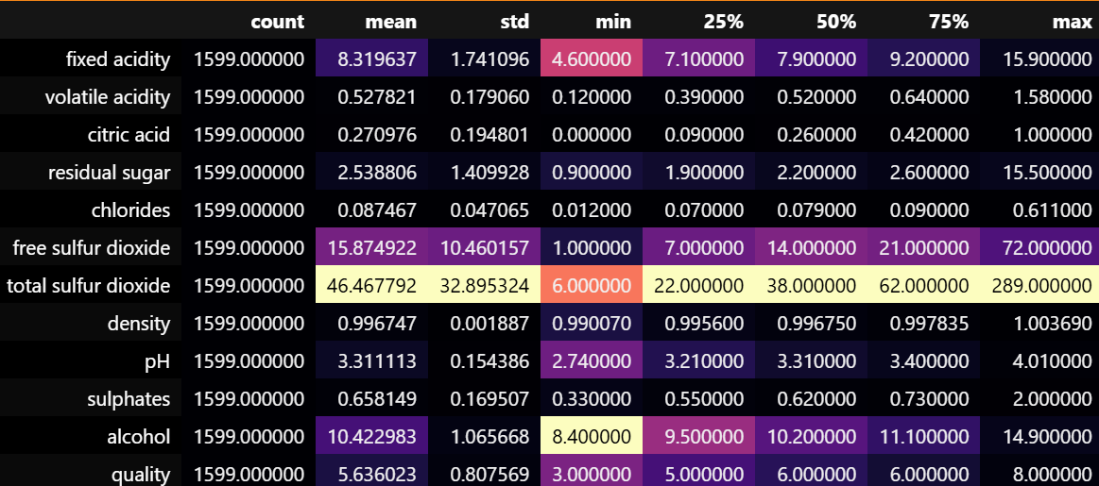
Ở tập dữ liệu về phân loại chất lượng rượu đỏ: phân bố chất lượng có xu hướng lệch trái (Negatively Skewed). Điều này ngụ ý rằng đa số các mẫu rượu vang đạt được mức chất lượng cao (50% mẫu đạt 6 điểm trở lên), nhưng có một số lượng nhỏ các mẫu có chất lượng rất thấp (điểm 3 và 4) đã kéo điểm Trung bình xuống dưới Trung vị.
>> Trung vị (6.0) là thước đo xu hướng tập trung đáng tin cậy hơn Trung bình (5.64).

Slide 8

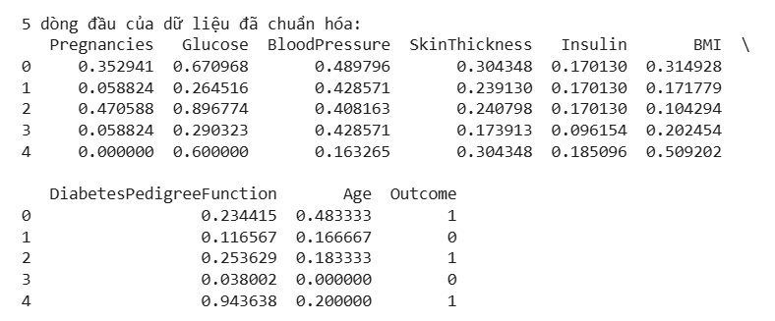
Case Study: Xử Lý Giá Tr ị 0 trong Dữ Liệu Bệnh Tiểu Đường
Các biến y học (Glucose, BloodPressure, Insulin,
BMI, SkinThickness) chứa giá trị 0 không hợp lý, cần
được xử lý để đảm bảo độ chính xác của dữ liệu.
Bước 1: Thay Thế Giá Trị 0
Chuyển đổi các giá trị 0 không hợp lý trong dữ liệu thành NaN
(giá trị khuyết) để chuẩn bị cho bước tiếp theo.
Xử lý 0
Chuyển thành NaN
Vấn đề Dữ liệu
Giá trị Y tế không hợp lệ
Bước 2: Điền Giá Trị Thiếu (Imputation)
Áp dụng phương pháp Điền Trung bình (Mean Imputation) để
xử lý các giá trị NaN đã tạo.
Mean Imputation
Điền giá trị
Bước 3: Chuẩn Hóa Dữ Liệu (Scaling)
Sử dụng MinMaxScaler của Scikit-learn để đưa toàn bộ giá trị
về khoảng [0, 1], tối ưu cho mô hình.
Hội tụ mô hình nhanh hơn
MinMaxScaler
Scikit-learn
Chuẩn hóa [0,1]
Chuẩn hóa dữ liệu giúp mô hình học máy hội tụ
nhanh hơn, cải thiện hiệu suất và độ ổn định dự
đoán.
Minh họa: Dữ liệu sau khi áp dụng MinMaxScaler

Slide 9
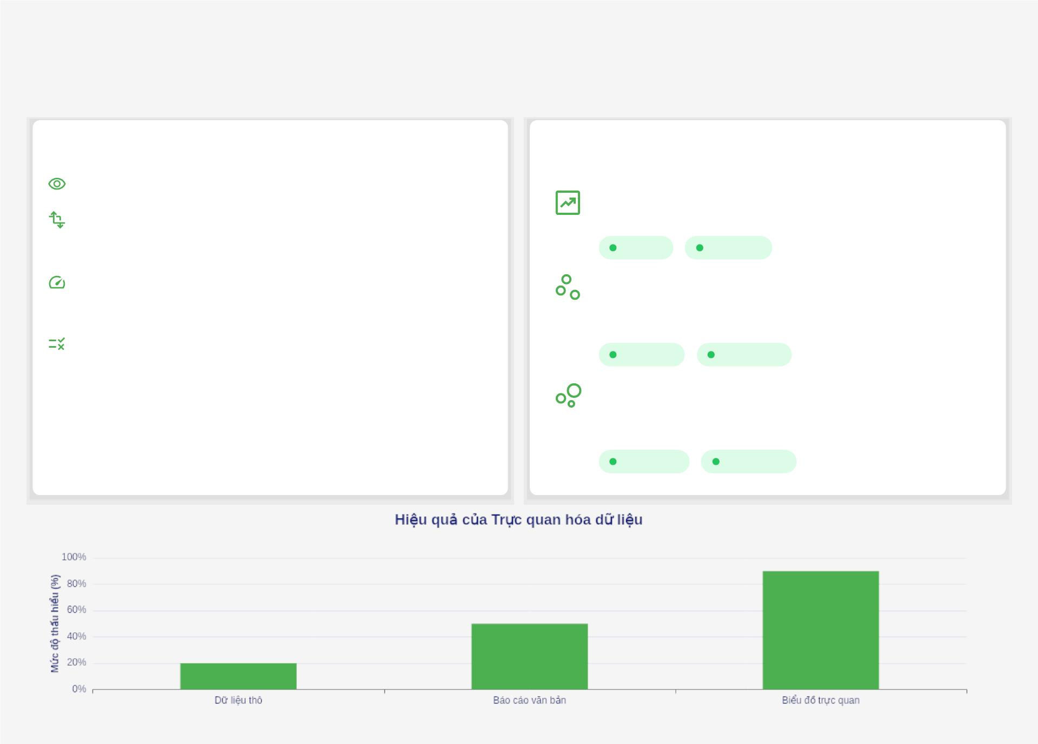
Trực Quan Hóa Dữ Liệu (Data Visualization)
Vai trò của Trực quan hóa
Thư viện Trực quan hóa Python
Sử dụng yếu tố hình ảnh để trình bày dữ liệu.
Matplotlib
Chuyển đổi dữ liệu phức tạp thành hình ảnh trực
quan, dễ xử lý.
Thư viện cơ bản, linh hoạt tùy chỉnh mọi chi tiết.
Cơ bản
Linh hoạt
Giúp người xem "nhìn thấy" thông tin nhanh
chóng.
Seaborn
Giao diện thân thiện, mạnh mẽ trong trực quan hóa
thống kê.
Hỗ trợ ra quyết định nhanh và chính xác hơn.
Thống kê
Thân thiện
Plotly
Tạo biểu đồ tương tác, phù hợp cho dashboard và
báo cáo trực tuyến.
Tương tác
Dashboard

Slide 10
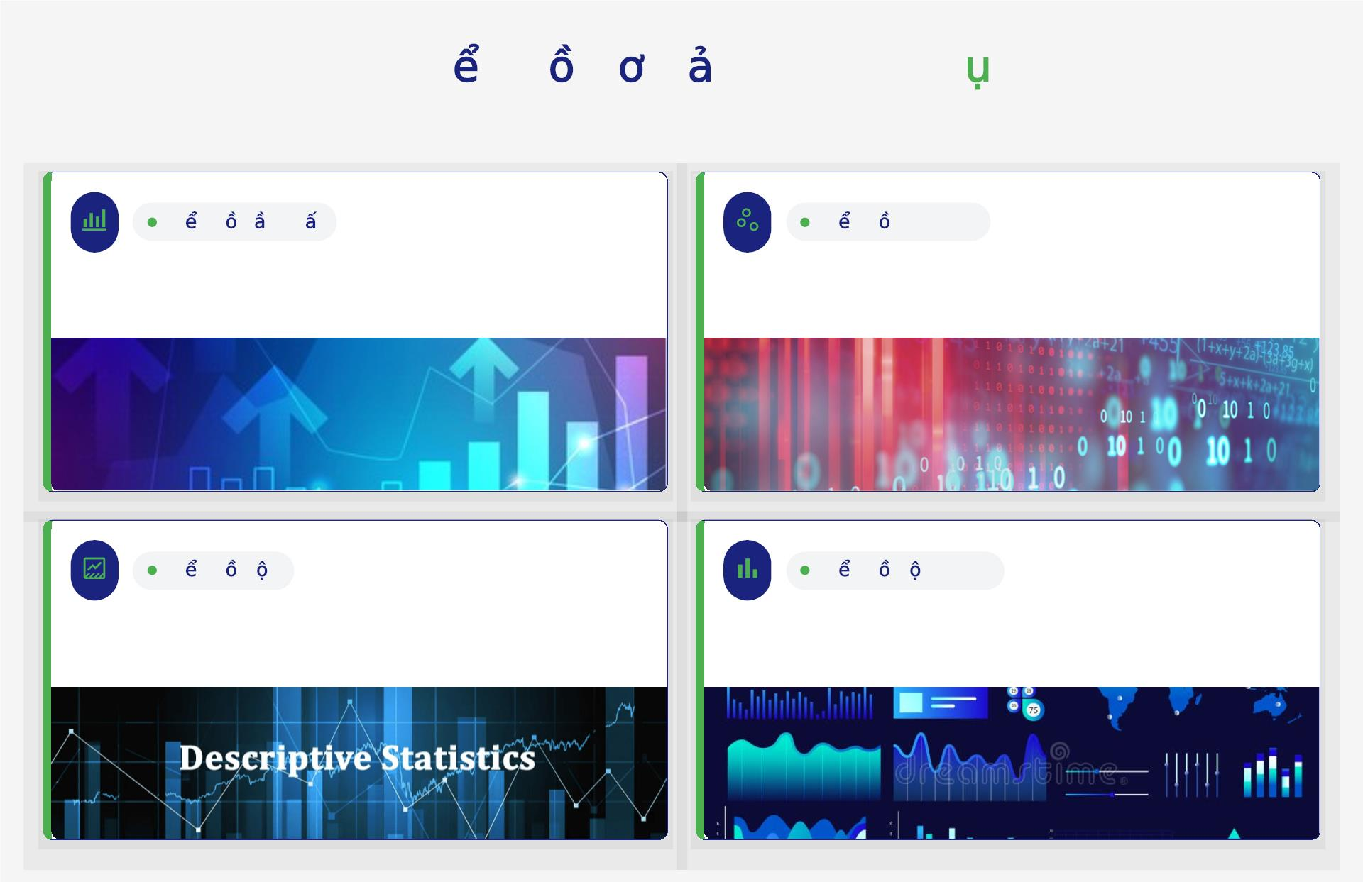

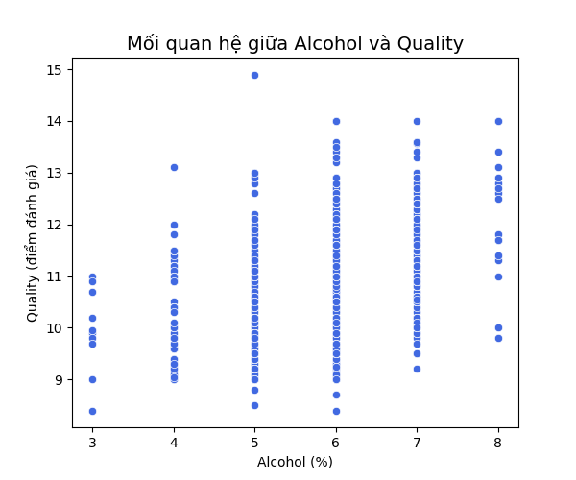
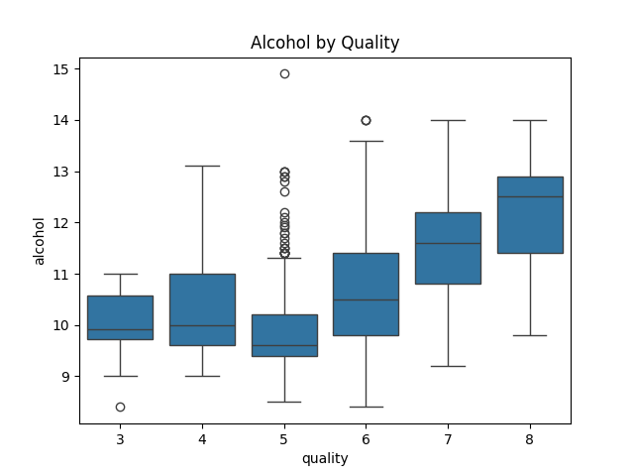
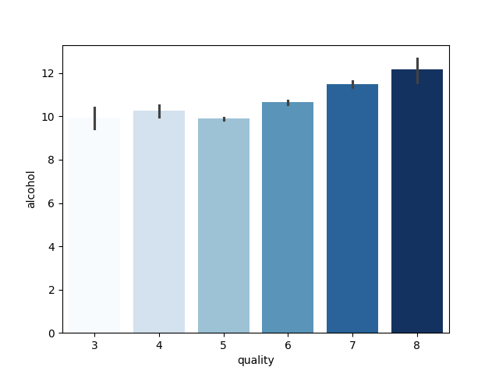
Các Biểu Đồ Cơ Bản và Công Dụng
Phân tích dữ liệu hiệu quả với các công cụ trực quan
Histogram
Scatter plot
• Thể hiện sự phân bố của một biến.
• Quan sát mối quan hệ giữa hai biến.
• Ước tính dạng phân phối, phát hiện giá trị bất thường.
• Xác định mối tương quan (dương, âm) tiềm năng.
Box plot
Bar plot
• Diễn tả 5 vị trí: min, Q1, median, Q3, max.
• Giúp so sánh các dữ liệu phân loại.
• Hữu ích để so sánh phân phối, phát hiện ngoại lai.
• Hiệu quả thể hiện sự khác biệt giữa các nhóm.

Slide 11
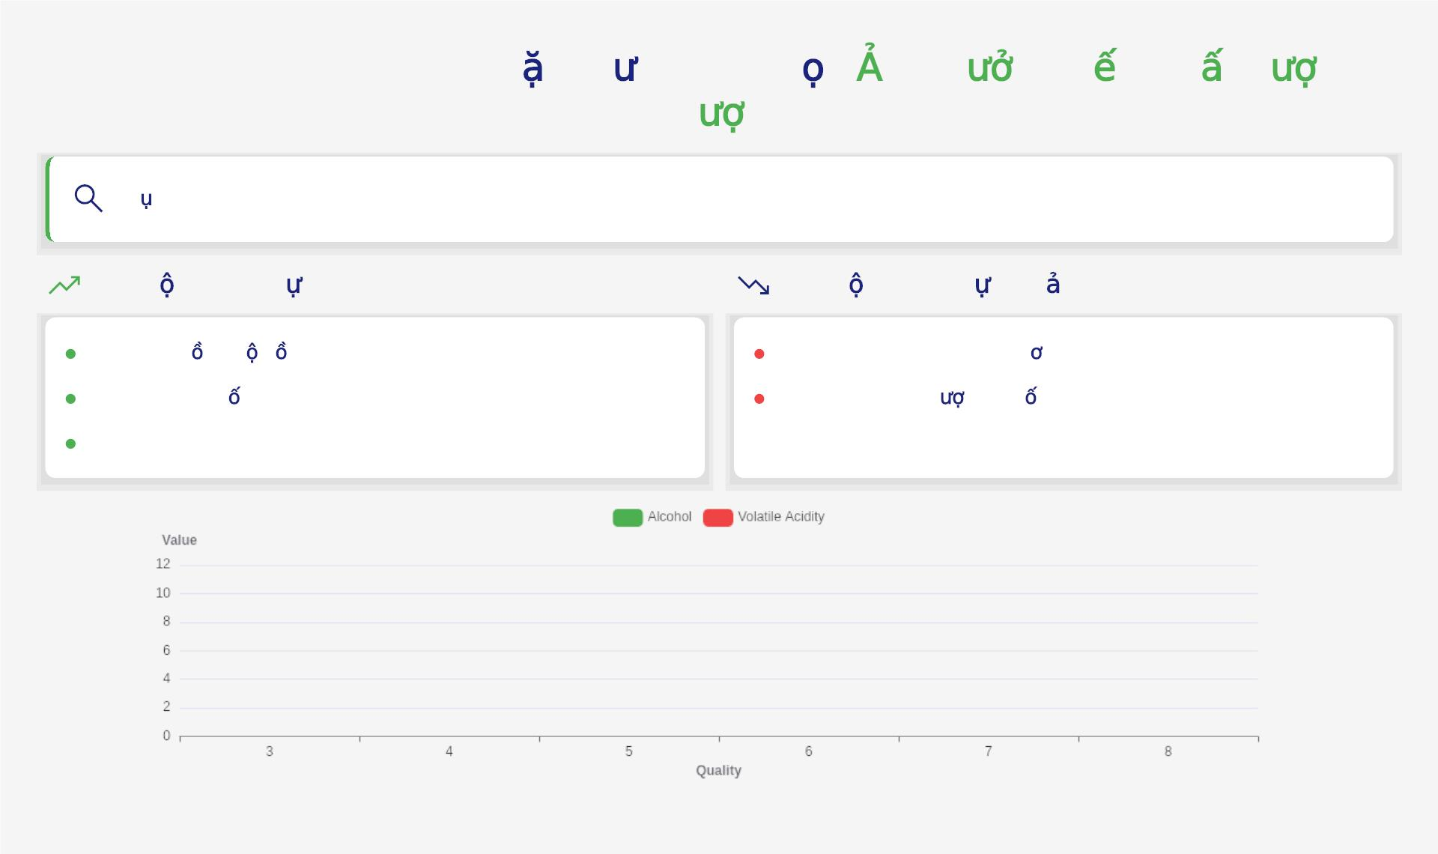
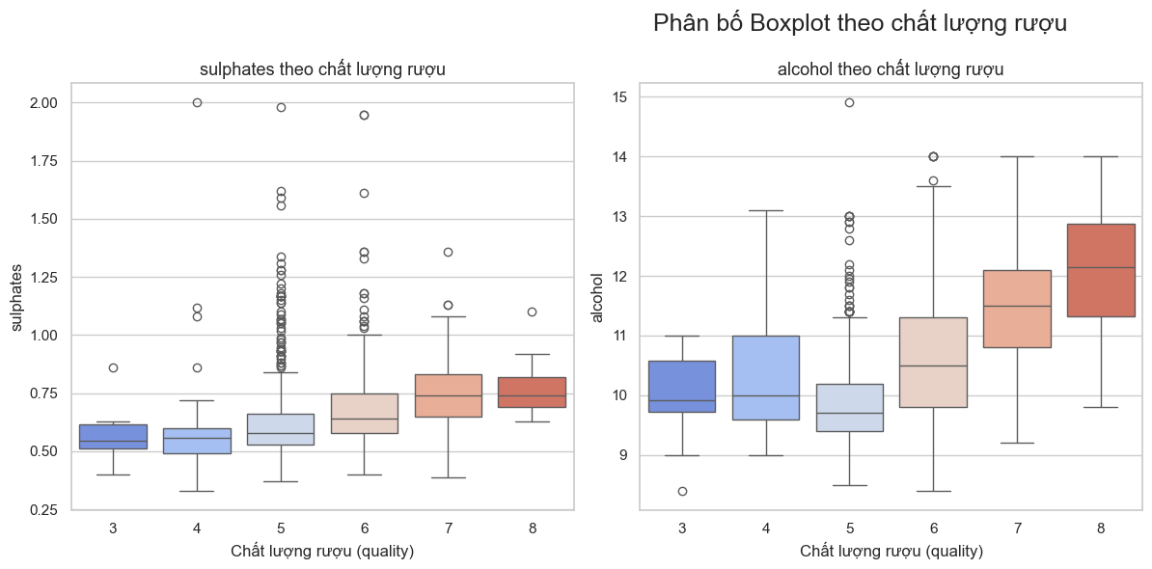
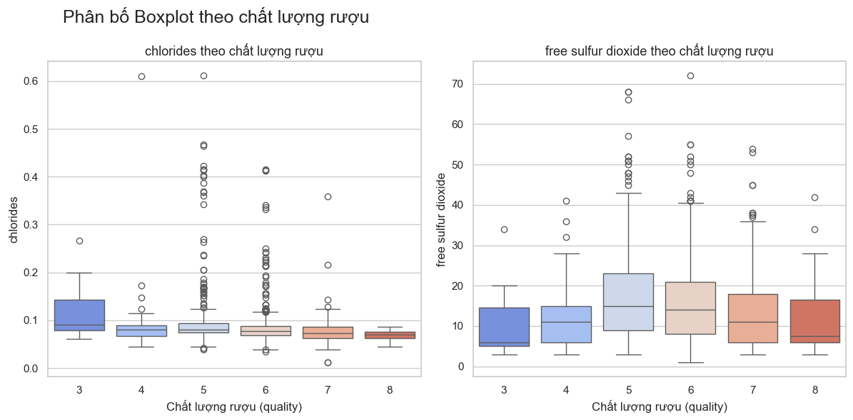
Case Study: Phân Tích Đ c Tr ng Hóa H c nh H ng đ n Ch t L ng
R u
M c tiêu: Quan sát sự thay đổi của các đặc trưng hóa học theo các mức chất lượng rượu (Quality) bằng Boxplot.
Tác đ ng Tích c c (Tăng theo Quality)
Tác đ ng Tiêu c c (Gi m khi Quality tăng)
Alcohol (N ng đ c n): Tăng rõ rệt.
Sulphates (Mu i Sunfat): Có xu hướng tăng.
Volatile Acidity (Axit bay h i): Giảm rõ rệt.
Chlorides (Hàm l ng mu i): Giảm dần.
Minh họa: Biểu đồ Boxplot theo chất lượng rượu (Ví dụ Hình 2.15, 2.17).

Slide 12
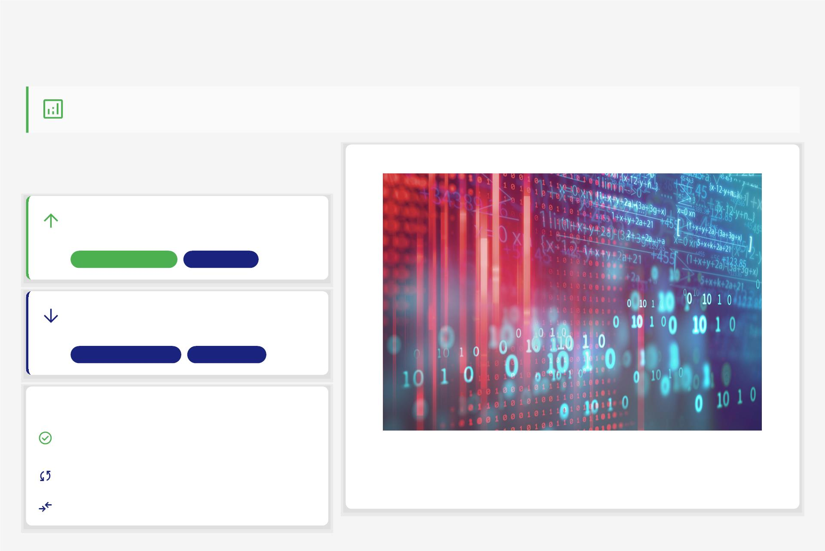
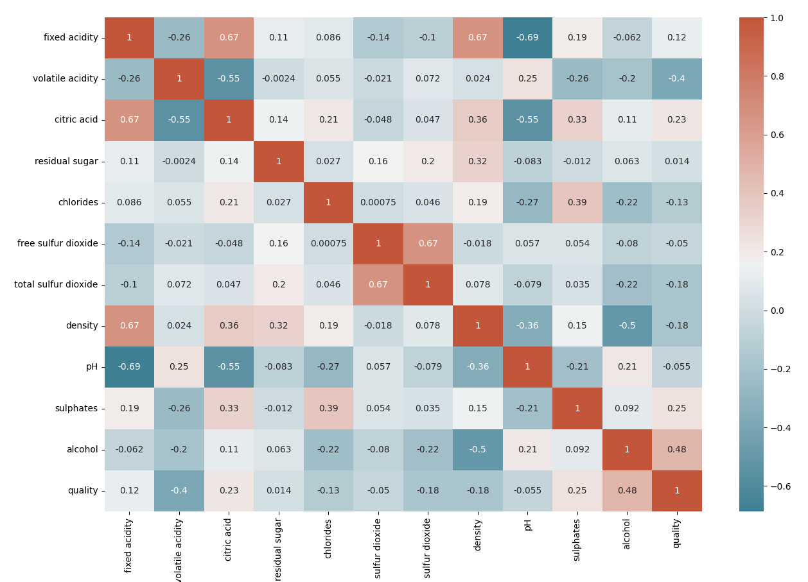
Tương Quan Giữa Các Yếu Tố Hóa Học và Chất Lượng Rượu
Định lượng độ mạnh và hướng của mối quan hệ tuyến tính giữa các biến, cung cấp cái nhìn sâu sắc về các yếu tố ảnh hưởng
đến chất lượng rượu.
Các Mối Tương Quan Nổi Bật với
Chất Lượng Rượu
Alcohol
Tương quan thuận mạnh nhất (~0.48).
Tương quan thuận
Giá trị: 0.48
Volatile Acidity
Tương quan nghịch mạnh nhất (~ -0.39).
Tương quan nghịch
Giá trị: -0.39
Các Mối Quan Hệ Khác
Citric Acid & Sulphates: Tương quan thuận vừa
phải với Chất lượng.
Fixed Acidity, Citric Acid, Density: Tương quan
thuận lẫn nhau.
Biểu đồ Ma trận Tương quan
pH: Tương quan nghịch nhẹ với Fixed acidity.
Nguồn: [Hình 2. 19]

Slide 13
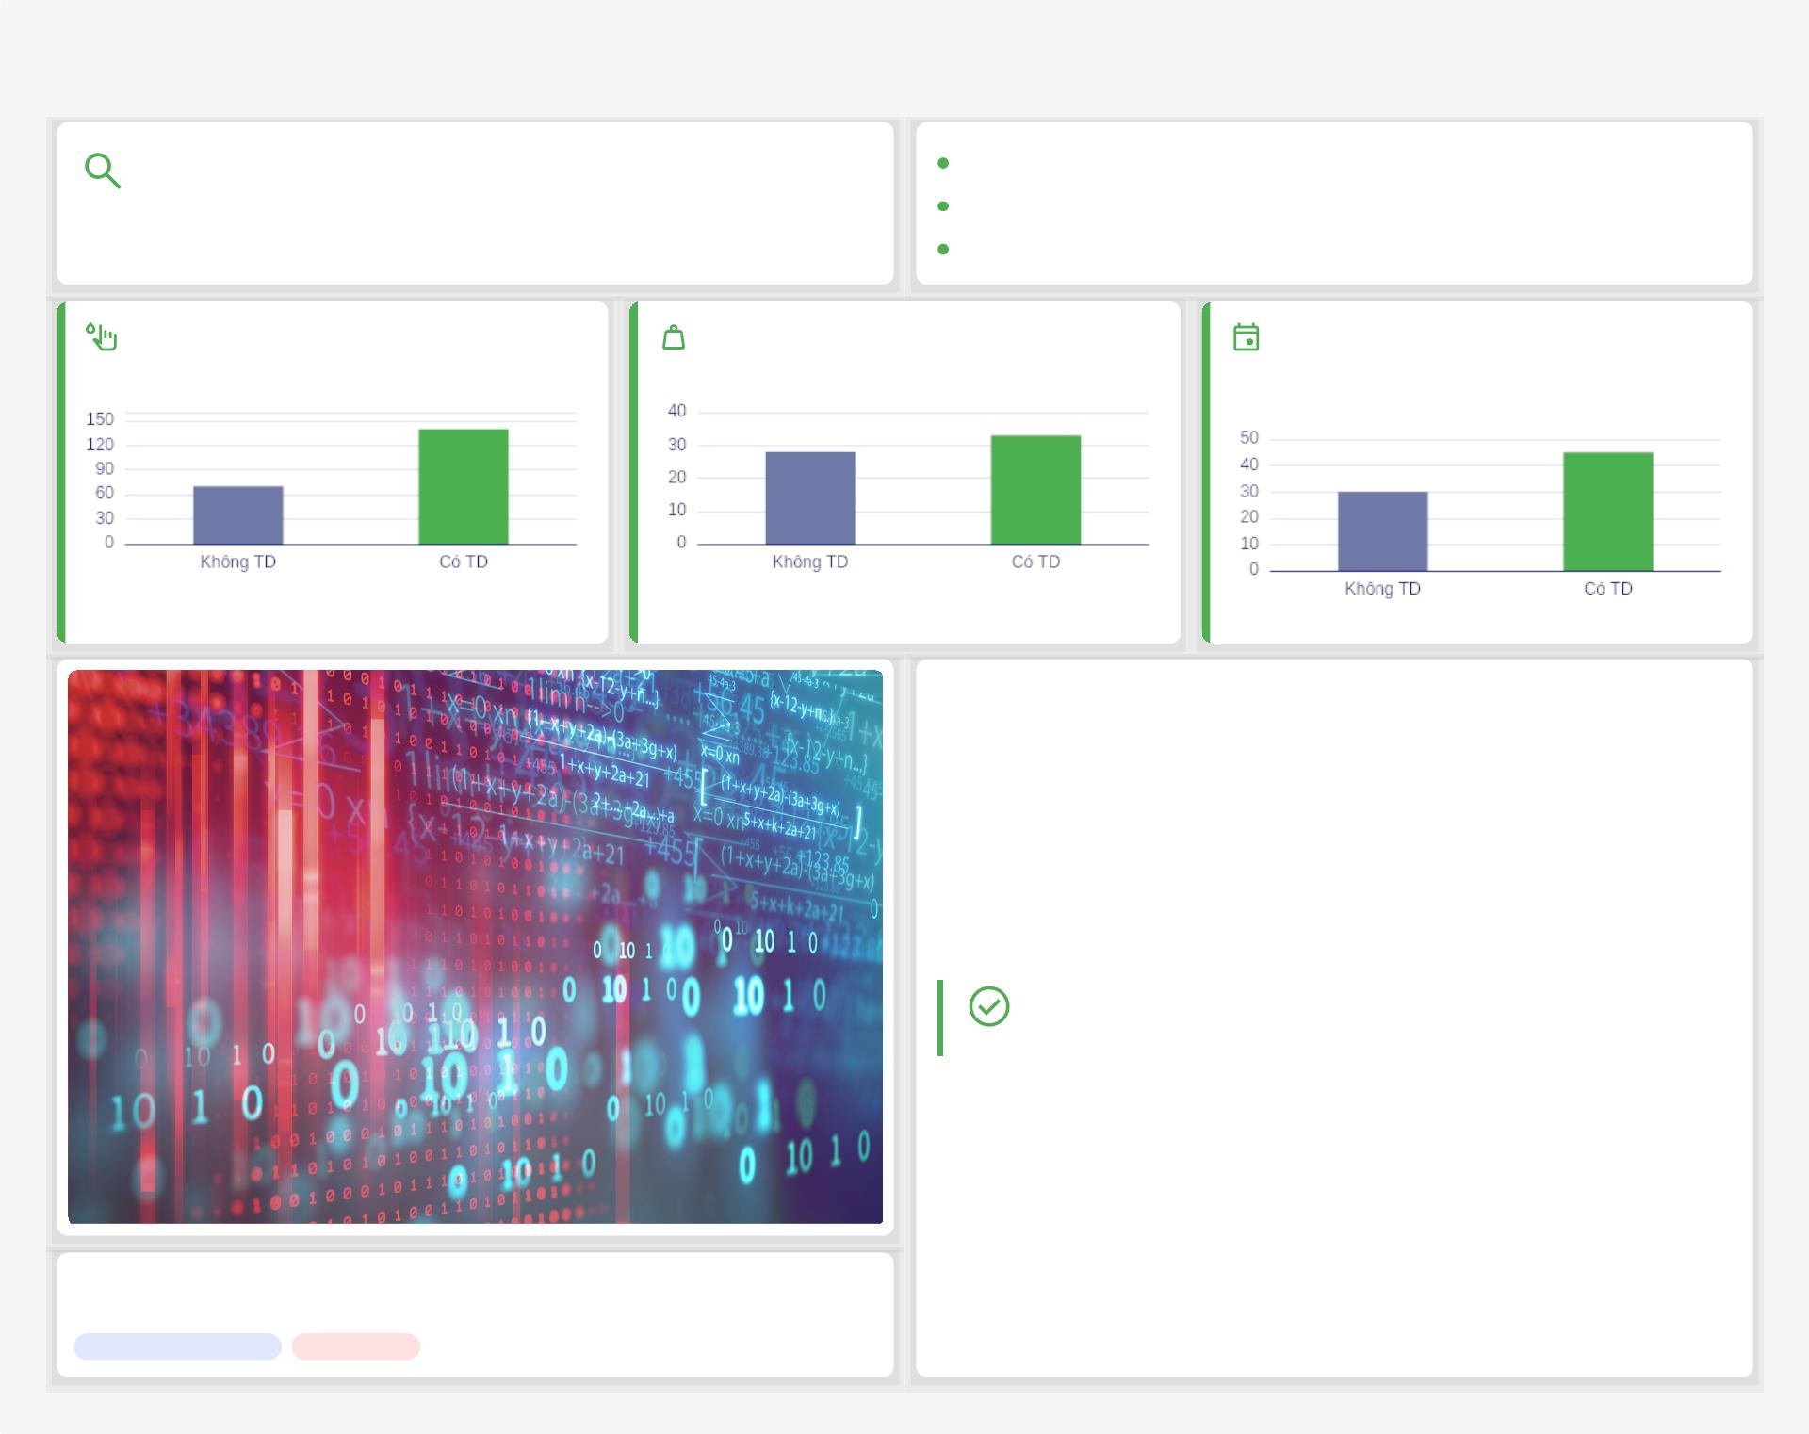
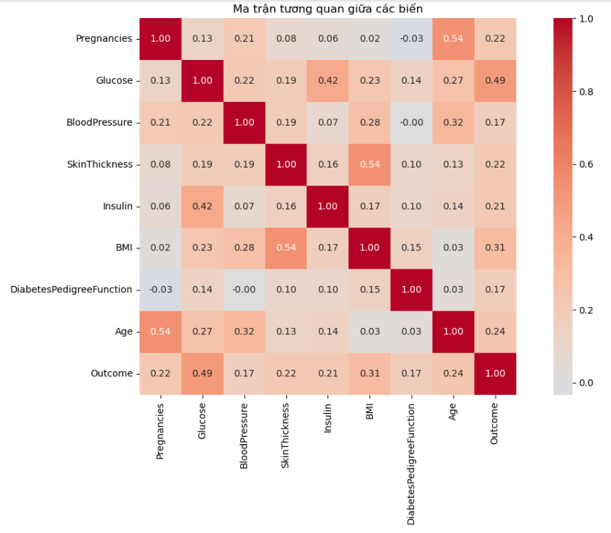
Yếu Tố Dự Đoán Bệnh Tiểu Đường (Dữ liệu Pima Indians)
Mục Tiêu Nghiên Cứu
So sánh phân bố các biến rủi ro giữa nhóm có tiểu đường
(Outcome=1) và không tiểu đường (Outcome=0).
`Glucose`: Yếu tố dự đoán mạnh nhất.
`BMI`: Xu hướng cao hơn ở nhóm mắc bệnh.
`Tuổi`: Yếu tố rủi ro quan trọng.
1. Glucose (Đường huyết)
2. BMI (Chỉ số khối cơ thể)
3. Age (Tuổi tác)
Nhóm mắc bệnh có mức Glucose cao hơn rõ rệt.
Nhóm mắc bệnh có xu hướng có chỉ số BMI cao hơn.
Nhóm mắc bệnh thường lớn tuổi hơn, phản ánh yếu tố
rủi ro.
Phân bố Glucose giữa hai nhóm.
Phân bố BMI giữa hai nhóm.
Phân bố Tuổi giữa hai nhóm.
Kết luận: Glucose, BMI, và Tuổi là các biến quan trọng
nhất trong việc dự đoán khả năng mắc bệnh tiểu đường.
Ma trận tương quan củng cố mối liên hệ dương giữa Glucose, BMI, Age và nguy cơ mắc
bệnh tiểu đường.
Mối tương quan dương
Yếu tố rủi ro

Slide 14
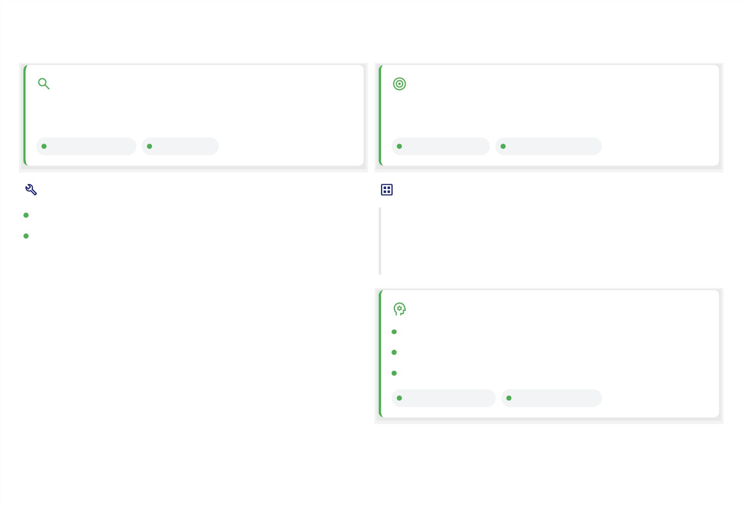
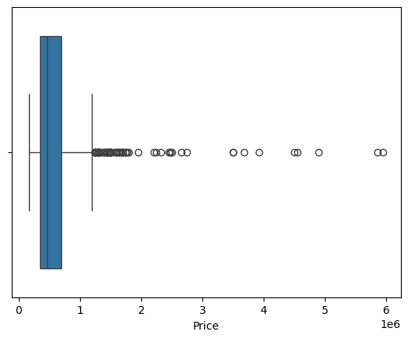
Phân Tích Đơn Biến (Univariate)
Định nghĩa
Mục đích
Kỹ thuật phân tích tập trung vào nghiên cứu một biến duy
nhất để mô tả đặc điểm cơ bản.
Hiểu rõ đặc điểm của biến, tìm kiếm mô hình, đo lường xu
hướng trung tâm và độ phân tán.
Khám phá dữ liệu
Biến độc lập
Thông tin chi tiết
Phân tích nền tảng
Công cụ chính
Thực hành: Dữ liệu Giá nhà
Thống kê tóm tắt (Mean, Median, STD)
Biểu đồ trực quan (Histogram, Boxplot)
Biến Price (Giá nhà): Phân bố lệch phải rõ rệt, tồn tại giá trị
ngoại lai đáng kể.
Biến Area (Diện tích nhà): Phân bố lệch phải nhẹ, có outlier
tiềm năng.
Minh họa: Phân bố của Giá nhà và Diện tích
Boxplot hiển thị phân bố và giá trị ngoại lai của Price và Area.
Giá trị từ Phân tích Đơn biến
Phát hiện nhanh bất thường dữ liệu.
Định hướng xử lý và làm sạch dữ liệu.
Cơ sở cho mô hình dự đoán tốt hơn.
Chất lượng dữ liệu
Chuẩn bị mô hình

Slide 15
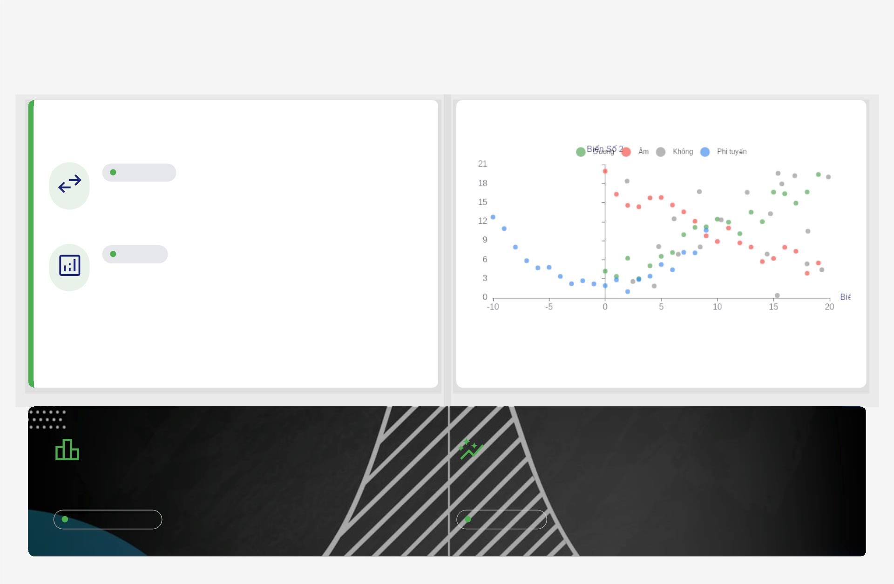
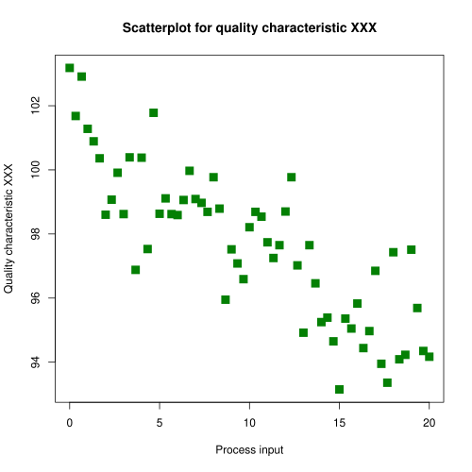
Phân Tích Hai Biến (Bivariate)
Công Cụ Khám Phá Mối Quan Hệ
Số (Numerical) vs. Số (Numerical)
Định nghĩa
Phương pháp thống kê nhằm kiểm tra mối quan hệ
giữa hai biến riêng biệt.
Mục đích
Xác định liệu hai biến có liên quan, ảnh hưởng lẫn
nhau không, và đánh giá cường độ/hướng của mối
quan hệ.
Biểu đồ Scatter Plot: Quan sát hình dạng mối quan hệ (tương
quan dương, âm, không tương quan, phi tuyến).
Grouped Box Plots
Violin Plots
Rất hiệu quả để so sánh sự phân phối của biến số giữa các
nhóm phân loại.
Tương tự Box Plot nhưng thể hiện thêm mật độ phân phối
của dữ liệu.
So sánh phân phối
Mật độ dữ liệu

Slide 16
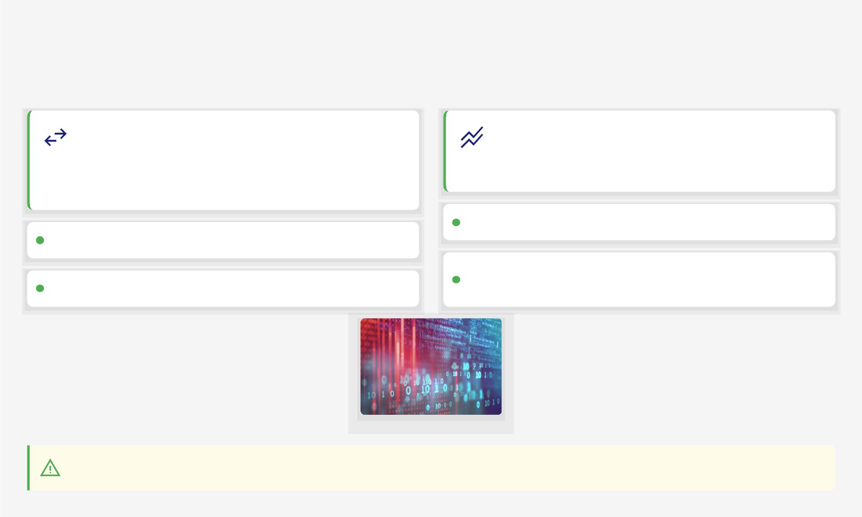
Tương Quan (Correlation) vs. Hiệp Biến (Covariance)
Hiệp Biến (Covariance)
Tương Quan (Correlation)
Mục đích
Mục đích
Chỉ đo chiều hướng của mối quan hệ tuyến tính
(dương, âm, hoặc 0).
Đo lường cả chiều hướng và độ mạnh. Là phiên bản
đã được chuẩn hóa của Hiệp biến.
Thang đo: Luôn trong khoảng [-1, +1], không đơn vị.
Thang đo: Không giới hạn, phụ thuộc đơn vị gốc.
Ưu điểm: Đánh giá độ mạnh khách quan, so sánh cặp
Hạn chế: Không thể kết luận độ mạnh từ độ lớn.
biến.
Visualizing relationships: A correlation matrix.
Cảnh báo: "Tương quan không bao hàm nhân quả". Mối quan hệ có thể do Biến ẩn hoặc do Quan hệ ngẫu nhiên.

Slide 17
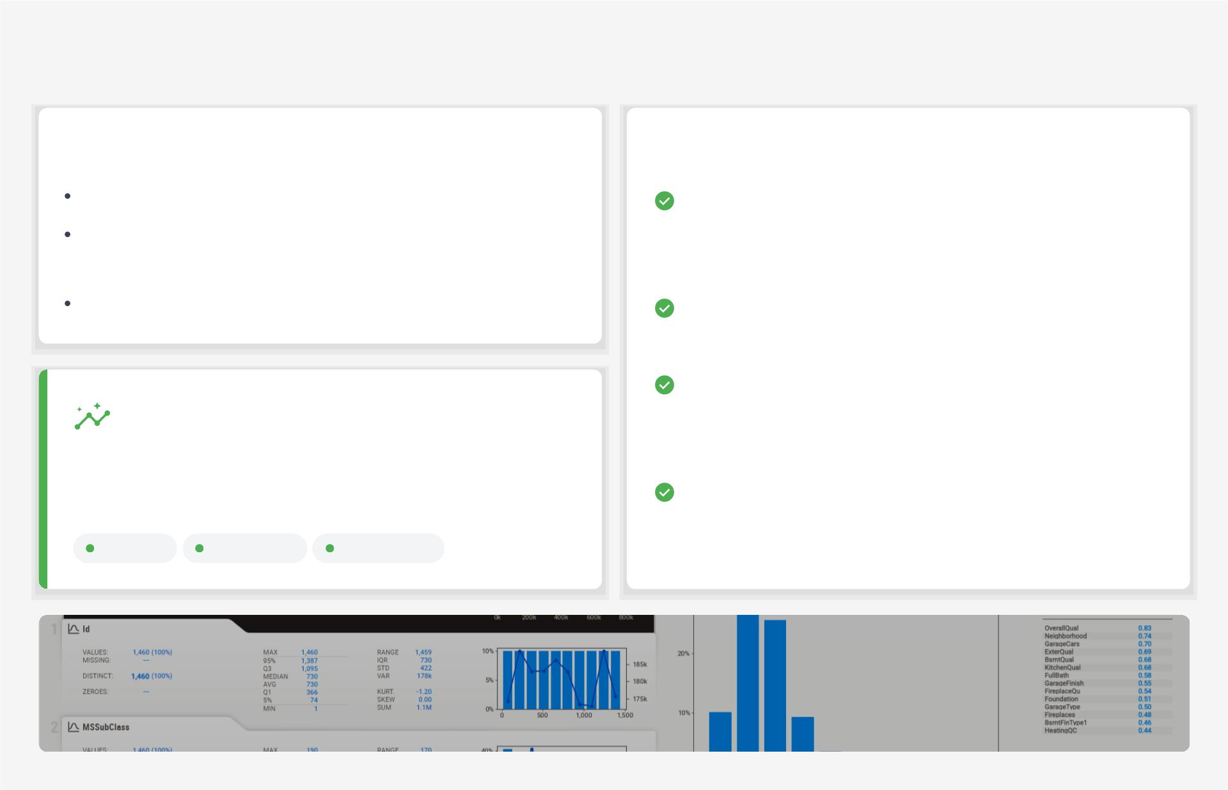
SweetViz: Thư Viện Tự Động Hóa EDA
Giới thiệu
Những tính năng chính
Sweetviz là thư viện Python mã nguồn mở.
Phân tích biến mục tiêu (Target analysis):
Cho thấy mối liên hệ của biến mục tiêu với các
đặc trưng khác.
Dùng để Exploratory Data Analysis (EDA) tự
động.
Tạo báo cáo HTML trực quan, tương tác.
So sánh hai tập dữ liệu: So sánh DataFrame
(ví dụ: train và test) về phân bố và giá trị thiếu.
Liên kết giữa các loại biến hỗn hợp
(Associations): Dùng Pearson, correlation ratio
để đánh giá mối liên hệ.
Mục tiêu
Có cái nhìn tổng quan về dữ liệu nhanh
chóng:
Báo cáo thống kê tự động: Tính số lượng, giá
trị thiếu, Skewness, Kurtosis, v. v.
Phân bố
Mối liên hệ
Giá trị thiếu

Slide 18
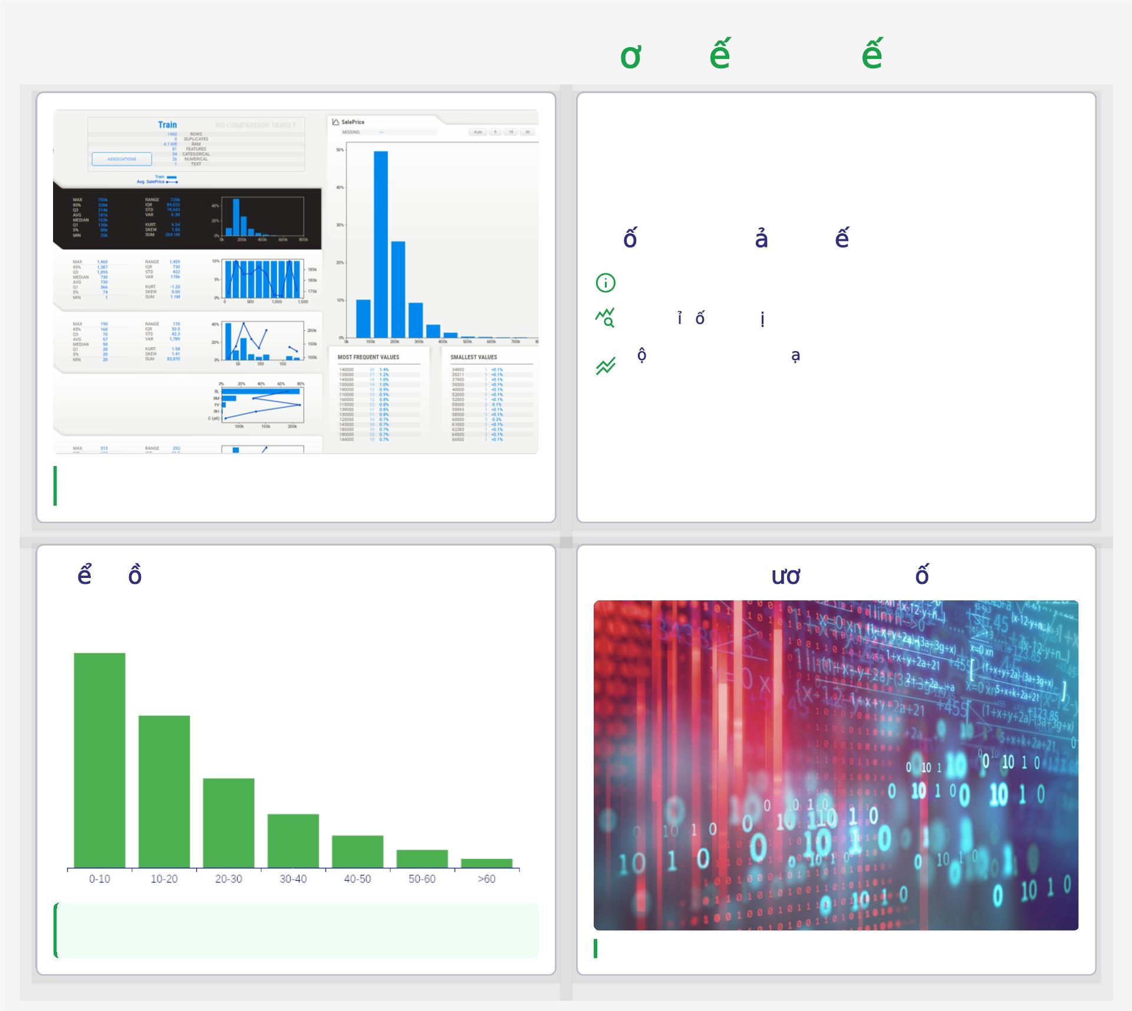
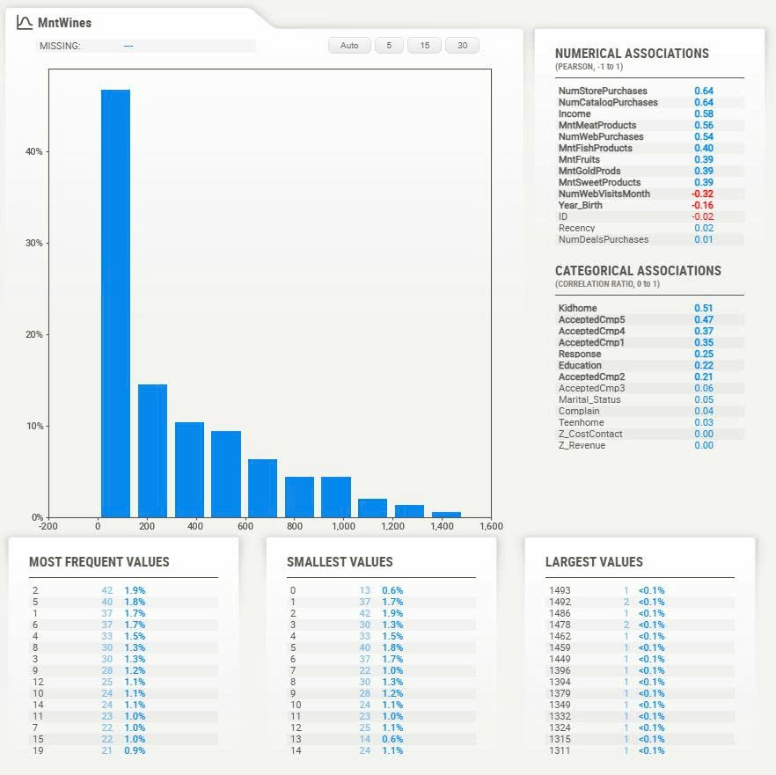
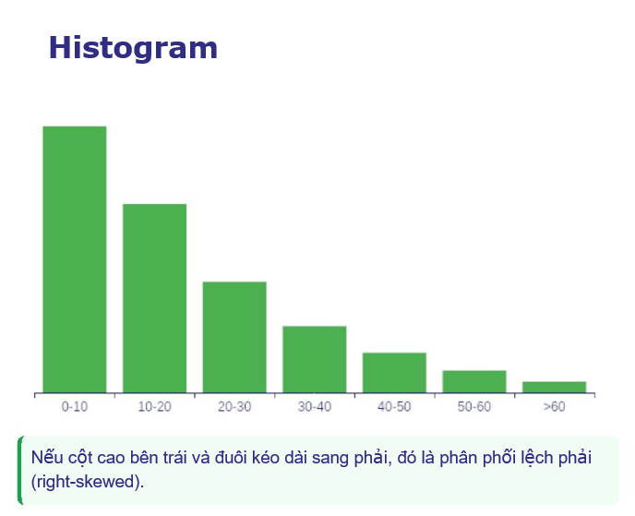
SweetViz: Phân Tích Đ n Bi n Chi Ti t
Th ng kê Mô t Chi ti t
VALUES / MISSING / DISTINCT / ZEROS
Các ch s phân v : MIN, Q1, MEDIAN, Q3, MAX
Đ phân tán và hình d ng: STD, KURT (Độ nhọn), SKEW (Độ
lệch)
Sau khi chọn một biến, SweetViz hiển thị các thông số thống kê mô tả và
Biểu đồ Histogram.
Histogram
Nếu cột cao bên trái và đuôi kéo dài sang phải, đó là phân phối lệch phải
(right-skewed).
Hiển thị Pearson correlations giữa biến đang xem và các biến số khác.

Slide 19
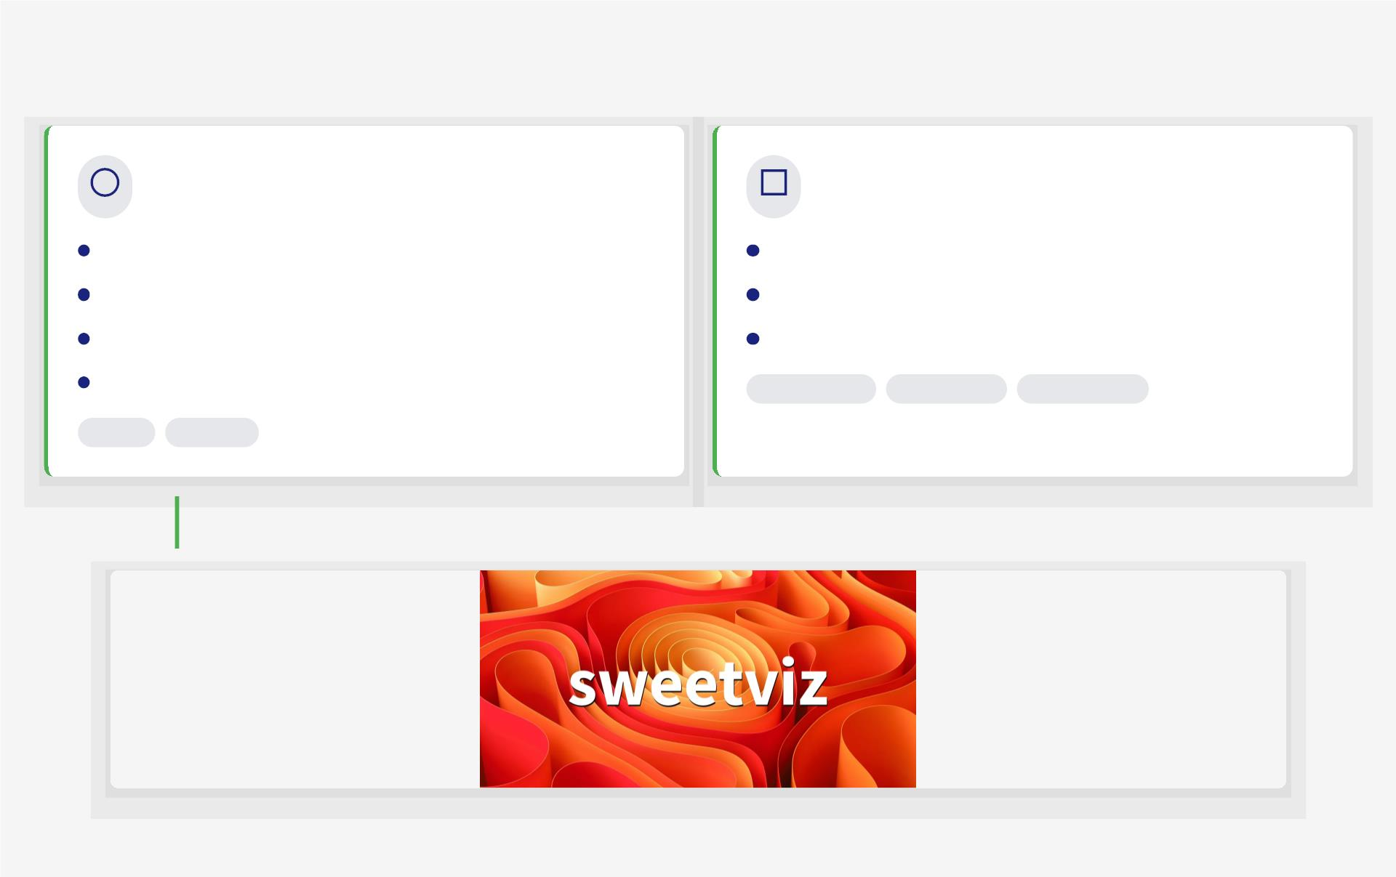
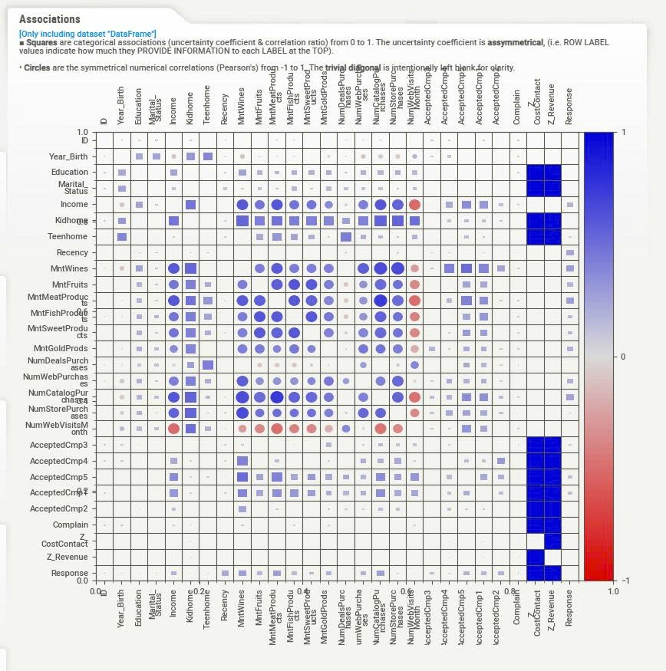
SweetViz: Giao Diện Associations (Mối Liên Hệ Giữa Các Biến)
Hình tròn: Tương quan Pearson
Hình vuông: Chỉ số hiệp hội
Mục đích: Đo mối liên hệ giữa hai biến số
Kích thước: Thể hiện độ lớn tuyệt đối của |r|
Màu sắc xanh đậm: Tương quan dương mạnh (≈ +1)
Màu sắc đỏ: Tương quan âm mạnh (≈ -1)
Mục đích: Đo mối liên hệ biến phân loại / hỗn hợp
Thang đo: Giá trị từ 0 đến 1
Độ đậm/Kích thước: Mối liên hệ càng mạnh
Biến phân loại
Biến hỗn hợp
Chỉ số hiệp hội
Biến số
Pearson r
Mục tiêu: Trực quan hóa mối liên hệ giữa các cặp biến để khám phá sâu sắc dữ liệu.
Hiển thị Pearson correlations giữa biến đang xem và các biến số khác.

Slide 20
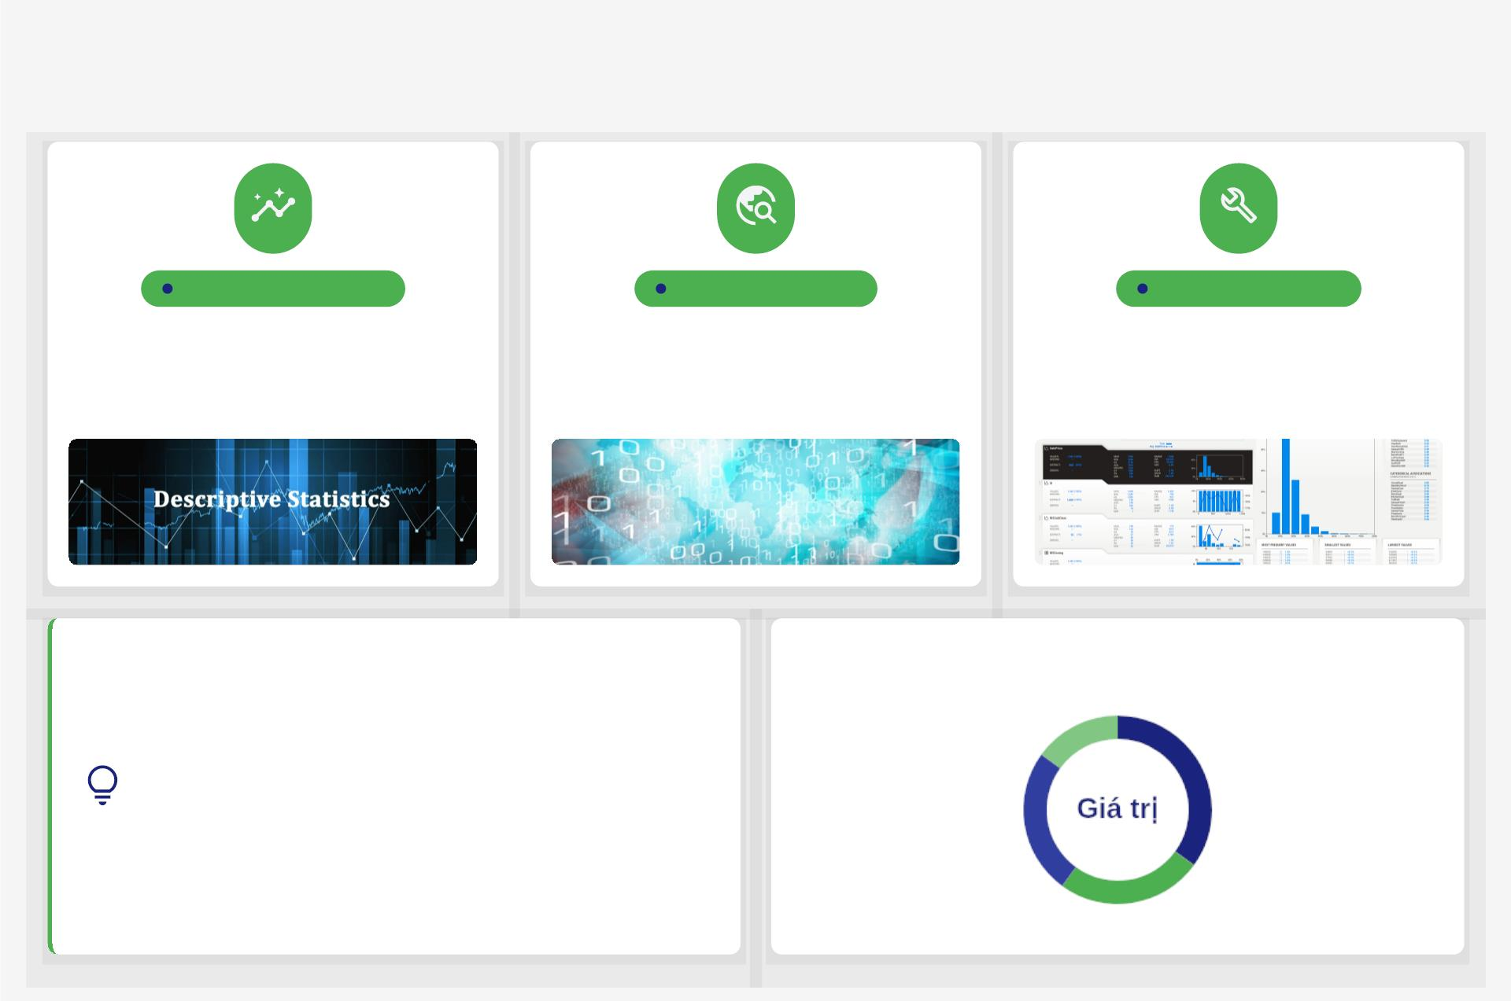

Tổng Kết Va i Trò Của EDA
Nền tảng Phân tích
Phát hiện Dữ liệu
Công cụ Hiệu quả
Kết hợp Thống kê Mô tả và Trực quan
hóa Dữ liệu, xây dựng cơ sở vững
chắc cho phân tích nâng cao.
Tó m tắt đặc điểm, nhận diện giá trị
thiếu, ngoại lai, và khám phá mối
quan hệ/xu hướng tiềm ẩn.
Sử dụng thư viện Python chuyên biệt
(Matplotlib, Seaborn, SweetViz) tối ưu
hóa quá trình phân tích dữ liệu.
Thành phần Giá trị của EDA
EDA chuyển đổi dữ liệu thô thành dữ liệu có thể thực hiện được

Slide 21
[1] Bradley University Online, “What’s the difference between descriptive and inferential statistics?”, Bradley University Online, [Online]. Available: https://onlinedegrees.bradley.edu/blog/descriptive-vs-inferential-statistics/. [2] Laerd Statistics, “Descriptive and inferential statistics,” Laerd Statistics, 2018. [Online]. Available: https://statistics.laerd.com/. [3] D. S. Moore, G. P. McCabe, and B. A. Craig, Introduction to the Practice of Statistics, 9th ed. New York, NY: W.H. Freeman and Company, 2017. [4] UCLA Institute for Digital Research and Education (IDRE), “What is a normal distribution?”, UCLA IDRE, 2023. [Online]. Available: https://stats.oarc.ucla.edu/. [5] H. J. Seltman, Experimental Design and Analysis, Carnegie Mellon University, 2018. [Online]. Available: http://www.stat.cmu.edu/~hseltman/309/Book/Book.pdf. [6] ChatGPT, “Trao đổi và phân tích về thống kê mô tả và suy luận,” OpenAI ChatGPT, 2025. [7] Gemini AI, “Phân biệt thống kê mô tả và thống kê suy luận,” Google DeepMind, 2025. [8] Amazon Web Services (AWS), “What is data visualization?”, AWS, [Online]. Available: https://aws.amazon.com/vi/what-is/data-visualization/. [9] Lạc Việt, “Trực quan hóa dữ liệu,” Lạc Việt, [Online]. Available: https://lacviet.vn/truc-quan-hoa-du-lieu/. [10] 200Lab, “Danh mục các loại biểu đồ trong data visualization,” 200Lab Blog, [Online]. Available: https://200lab.io/blog/danh-muc-cac-loai-bieu-do-trong-data-visualization/.
TÀI LIỆU THAM KHẢO

Slide 22
Thanks for listening

